Slide 1
ÁRBOLES DE DECISIÓN Y SISTEMAS DE REGLAS
BIY7121 MINERÍA DE DATOS

Slide 2
CONTENIDO
01
04
INTRODUCCION
RESUMEN
02
SISTEMAS POR PARTICIÓN, ÁRBOLES DE CLASIFICACIÓN
03
ÁRBOLES DE DECISIÓN PARA REGRESIÓN

Slide 3
INTRODUCCIÓN
01

Slide 4
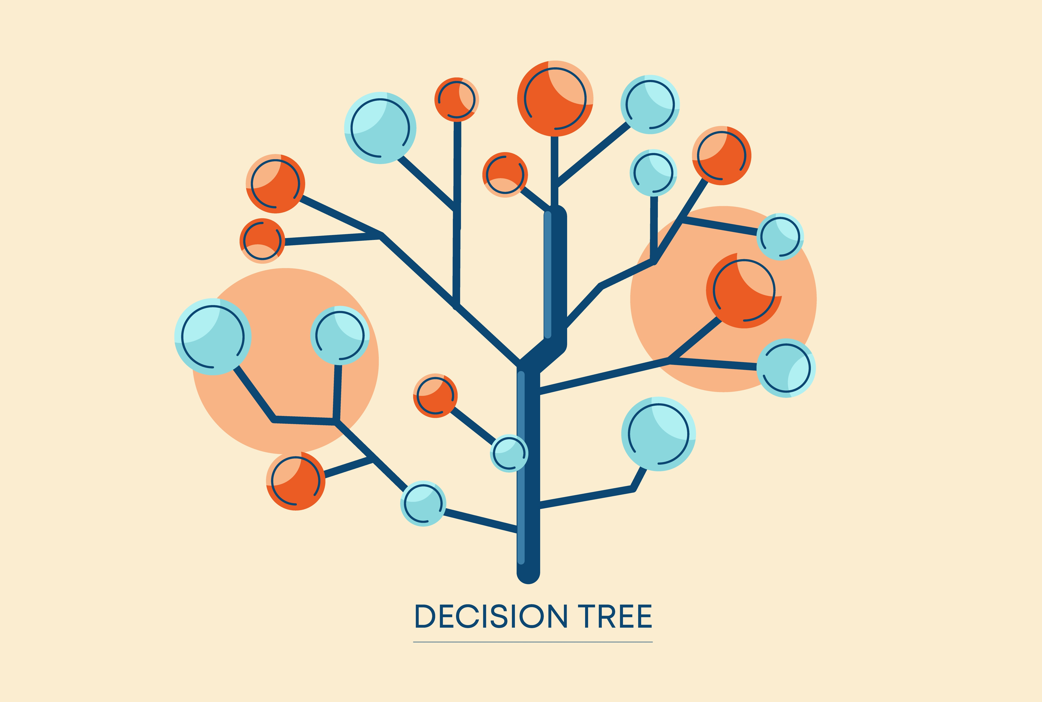
INTRODUCCIÓN
De todos los métodos de aprendizaje, los sistemas de aprendizaje basados en árboles de decisión son quizás el método más fácil de utilizar y de entender.
Un árbol de decisión es un conjunto de condiciones organizadas en una estructura jerárquica, de tal manera que la decisión final a tomar se puede determinar siguiendo las condiciones que se cumplen
desde la raíz del árbol hasta alguna de sus hojas.
Los árboles de decisión se utilizan desde hace siglos, y son especialmente apropiados para expresar procedimientos médicos, legales, comerciales, estratégicos, matemáticos, lógicos, etc.
Fuente: Introducción a la Minería de Datos. José Hernández y otros. Pearson / Prentice Hall

Slide 5
INTRODUCCIÓN
Una de las grandes ventajas de los árboles de decisión es que, en su forma más general, las opciones posibles a partir de una determinada condición son excluyentes.
Esto permite analizar una situación y, siguiendo el árbol de decisión apropiadamente, llegar a una sola acción o decisión a tomar.
Otra ventaja, es que los árboles de decisión sirven para tareas de clasificación, como para las de regresión.
Fuente: Introducción a la Minería de Datos. José Hernández y otros. Pearson / Prentice Hall

Slide 6
TÍTULO
02
SISTEMAS POR PARTICIÓN

Slide 7
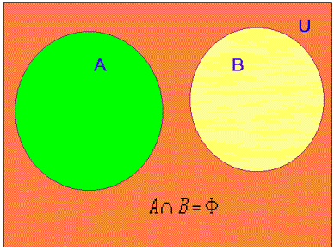
ÁRBOLES PARA CLASIFICACIÓN
La tarea de aprendizaje para la cual los árboles de decisión se adecuan mejor es la clasificación.
De hecho, clasificar es determinar de entre varias clases a qué clase pertenece un objeto; la estructura de condición y ramificación de un árbol de decisión es idónea para este problema.
La característica más importante del problema de la clasificación es que se asume que las clases son disjuntas, es decir, una instancia es de la clase a o de la clase b, pero no puede ser al mismo tiempo de las clases a y b.
Fuente: Introducción a la Minería de Datos. José Hernández y otros. Pearson / Prentice Hall

Slide 8
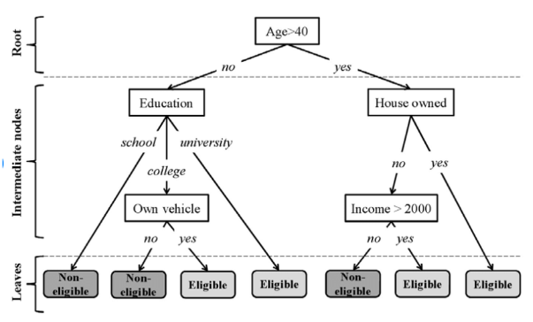
ÁRBOLES PARA CLASIFICACIÓN
Debido al hecho de que la clasificación trata con clases o etiquetas disjuntas, un árbol de decisión conducirá un ejemplo hasta una y sólo una hoja, asignando, por tanto, una única clase al ejemplo.
Para ello, las particiones existentes en el árbol deben ser también disjuntas. Es decir, cada instancia cumple o no cumple una condición.
Ejemplo de árbol de decisión de clasificación para tareas de elegibilidad de otorgamiento de crédito:
Fuente: Introducción a la Minería de Datos. José Hernández y otros. Pearson / Prentice Hall

Slide 9
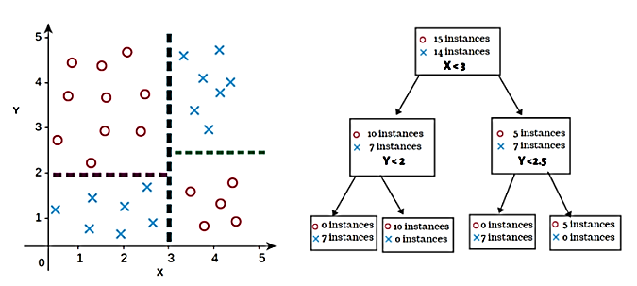
ÁRBOLES PARA CLASIFICACIÓN
Cuando la variable a predecir es categórica (dos clases para clasificación binaria o más de dos para multiclase), el algoritmo genera recursivamente particiones en el espacio de variables explicativas, con el objetivo de obtener los nodos más puros posibles, es decir, que el nodo quede lo más concentrado posible en una sola clase.

Slide 10
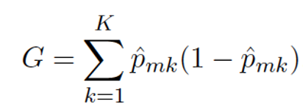
ÁRBOLES PARA CLASIFICACIÓN
INDICE DE GINI : El atributo Gini de un nodo mide su impureza: un nodo es puro si su índice de Gini es igual a cero.
Para calcular este índice se usa la siguiente ecuación:
(Donde Pmk es la proporción de observaciones de entrenamiento en la m-ésima región de la k-clase.)

Slide 11
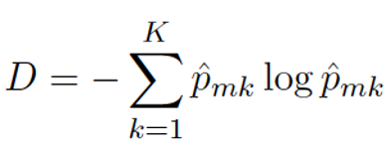
ÁRBOLES PARA CLASIFICACIÓN
ENTROPÍA DE SHANON: Otra forma de medir impureza es ocupar el nivel de entropía. La entropía de un conjunto es cero cuando contiene instancias de una clase.
La impureza de Gini es ligeramente más rápida de procesar. Mientras que la entropía produce árboles más equilibrados.
(Donde Pmk es la proporción de observaciones de entrenamiento en la m-ésima región de la k-clase.)

Slide 12
ÁRBOLES PARA REGRESIÓN
03

Slide 13
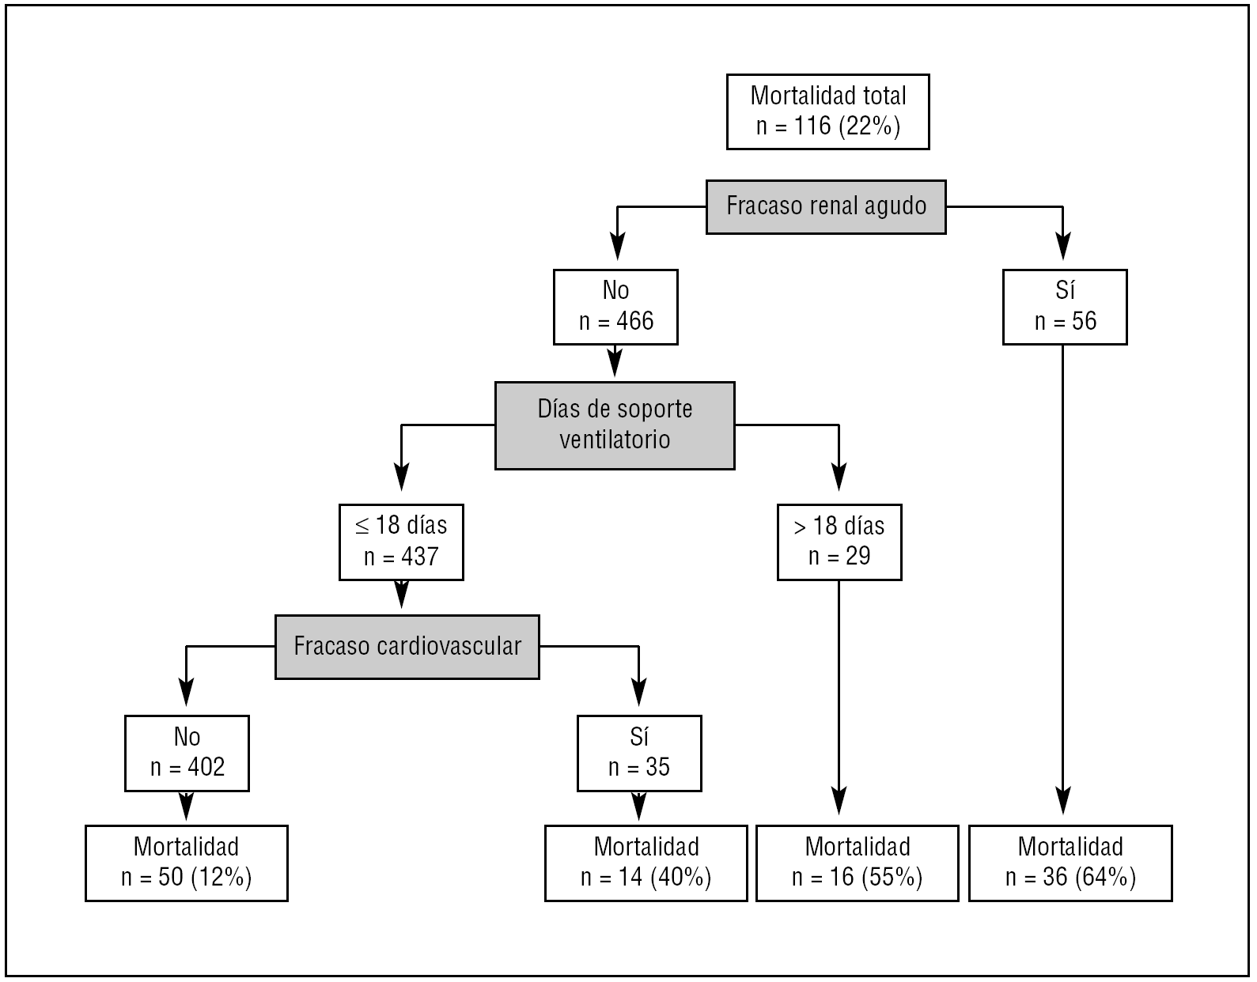
ÁRBOLES PARA REGRESIÓN
Aunque los árboles de decisión parecen idóneos para clasificación, se han adaptado para otras tareas, como son la regresión, el agrupamiento o la estimación de probabilidades.
De hecho, uno de los primeros algoritmos de aprendizaje de árboles de decisión, el CART
[Breiman et al. 1984], es tanto un clasificador como un árbol de regresión.
Fuente: Introducción a la Minería de Datos. José Hernández y otros. Pearson / Prentice Hall

Slide 14
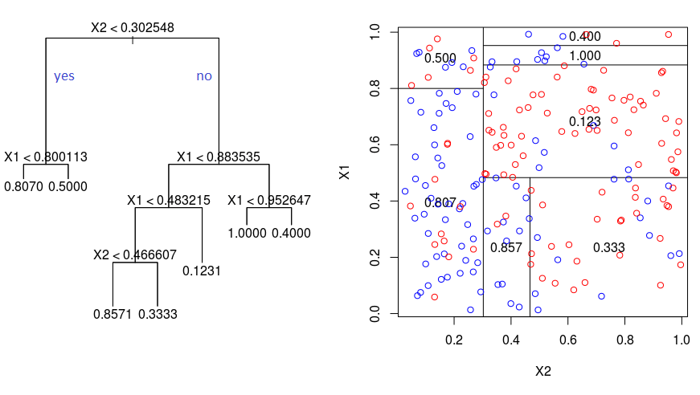
ÁRBOLES PARA REGRESIÓN
En realidad, un árbol de regresión se construye de manera similar a un árbol de decisión para clasificación, pero con las siguientes diferencias:
• La función aprendida tiene dominio real y no discreto, como en los clasificadores.
• Los nodos hoja del árbol se etiquetan con valores reales, de tal manera que una cierta medida de calidad se maximice, por ejemplo, la varianza de los ejemplos que caen en ese nodo respecto al valor asignado.
Fuente: Introducción a la Minería de Datos. José Hernández y otros. Pearson / Prentice Hall

Slide 15
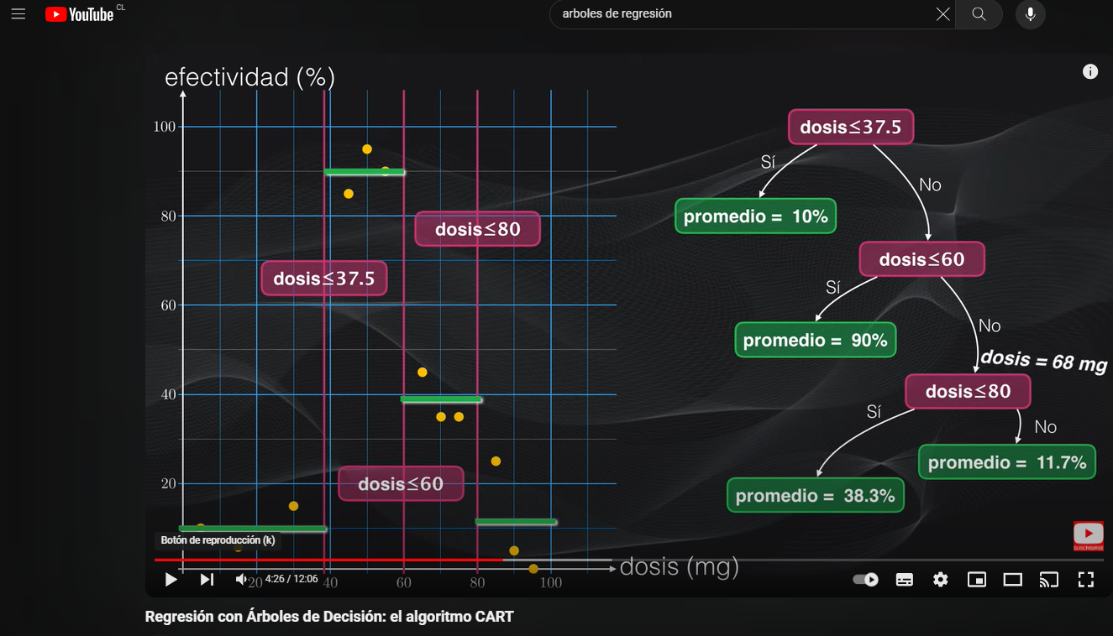
ÁRBOLES PARA REGRESIÓN
La implementación más sencilla de esta idea es el propio algoritmo CART, que hace particiones binarias sobre los atributos de igual manera que lo visto para los árboles de decisión diseñados para clasificación, pero que va asignando una media y una varianza a cada nodo, intentando seleccionar las particiones que reduzcan las varianzas de los nodos
hijos.
(Puedes ver este video para entender el algoritmo CART.)
https://www.youtube.com/watch?v=2Miw4bjzSF0
Fuente: Introducción a la Minería de Datos. José Hernández y otros. Pearson / Prentice Hall

Slide 16
RESUMEN
04

Slide 17
RESUMEN
En esta presentación, hemos visto:
Introducción a los árboles de decisión
Árboles de decisión para clasificación
Árboles de decisión para regresión

